Slide 1
高级语言程序设计(2)
---C语言程序设计进阶(C-2)
尹宝林
引言
Notes:
为什么讲这门课？讲什么？怎么讲？给谁讲？怎么学？怎么考？
预计课时：1

Slide 2
引言的内容
课程的目的
课程的内容
课程的对象
授课的方法
学习的目的
学习的方法
练习和考试
Notes:
为什么讲这门课？

Slide 3
课程的目的
提高程序设计水平－写好程序
  计算机专业学生程序设计水平现状
  写好程序的标准
    能够全面准确地分析问题
    能够自如地表达自己的想法
    能够准确的描述自己的思路
    能够设计和实现具有一定规模的程序
    程序符合专业的要求和标准
      正确性、可靠性、结构、风格、… …
Notes:
为什么讲这门课？

Slide 4
课程的目的
培养专业水平的程序设计能力基础
  业余和专业的区别
    对问题的理解
    技术和规范
    思维方法和工作习惯
与课程C1的关系
  C1的目的：会写程序
  本课程的基础
Notes:
为什么讲这门课？

Slide 5
需要区分的几个问题
C语言程序设计和C程序设计语言
程序的可运行和程序的正确性
程序的功能原型和软件产品
  可使用性
  可维护性和可扩展性
  可靠性与安全性
  效率和性能
一般程序设计能力和专业程序设计能力
Notes:
讲什么？

Slide 6
专业程序设计能力的构成
对程序设计语言的掌握
对常用算法和数据结构的掌握
对程序结构/模式的掌握
对程序测试和调试方法的掌握
对程序优化方法的掌握
对相关系统/系统软件的理解
良好的程序设计风格
Notes:
即使将来不从事程序设计，不在IT业内工作，对问题的分析能力、对思想到实际的转化能力、追求卓越的精神，都是一个人成功必不可少的基本素质。

Slide 7
专业程序设计能力的构成(续)
对问题的分析能力和对要点的把握
对需求和规范的理解和遵守
严肃认真的工作态度
好奇心和求知的欲望
探索的勇气和毅力
追求卓越的精神
Notes:
即使将来不从事程序设计，不在IT业内工作，对问题的分析能力、对思想到实际的转化能力、追求卓越的精神，都是一个人成功必不可少的基本素质。

Slide 8
程序设计技术的层次
程序设计的层次
  语言基础级
  基本运用级
  工具程序级
  软件工程级
  大型系统级
Notes:
语言基础级：掌握程序设计语言的基本要素和使用方法。基本要素：语言的基本元素、语法规则、语义、程序的基本结构、计算和控制。
算法技巧级：使用程序设计语言解决小型的问题。基本要素：问题分析算法、对语言的熟练掌握、语言的使用技巧、常用模式、程序的调试和检验。
工具程序级：使用程序设计语言解决一般规模的实际问题。基本要素：系统分析，程序的结构、程序应用环境的考虑、程序的可靠性、可维护性、可扩展性、可移植性、错误处理、程序的优化、程序的风格
软件工程级：软件工程
大型系统级：系统工程

Slide 9
程序设计技术的层次(续)
层 次 | 程序尺度 | 相关工具和理论
语言基础级 | 10¹ | 语言基本要素
基本运用级 | 10² | 基本算法、数据结构
工具程序级 | 10³⁺ | 系统分析、结构化设计
软件工程级 | 10⁴⁺ | 软件工程、系统分析
大型系统级 | 10⁵⁺ | 软件过程、系统工程

Slide 10
语言基础级
掌握编程语言的基本要素和使用方法
基本要素
  语言的基本元素和语句
  语法规则
  语义
  程序的基本结构
  计算和控制
Notes:
语言基础级：掌握程序设计语言的基本要素和使用方法。基本要素：语言的基本元素、语法规则、语义、程序的基本结构、计算和控制。
算法技巧级：使用程序设计语言解决小型的问题。基本要素：问题分析算法、对语言的熟练掌握、语言的使用技巧、常用模式、程序的调试和检验。
工具程序级：使用程序设计语言解决一般规模的实际问题。基本要素：系统分析，程序的结构、程序应用环境的考虑、程序的可靠性、可维护性、可扩展性、可移植性、错误处理、程序的优化、程序的风格
软件工程级：软件工程
大型系统级：系统工程

Slide 11
基本运用级
使用程序设计解决小型问题
  习题/竞赛
基本要素
  问题分析
  基本算法和数据结构
  语言的使用技巧
  常用模式
  程序的调试和检验
Notes:
算法技巧级：使用程序设计语言解决小型的问题。基本要素：问题分析、算法、对语言的熟练掌握、语言的使用技巧、常用模式、程序的调试和检验。
工具程序级：使用程序设计语言解决一般规模的实际问题。基本要素：系统分析，程序的结构、程序应用环境的考虑、程序的可靠性、可维护性、可扩展性、可移植性、错误处理、程序的优化、程序的风格
软件工程级：软件工程
大型系统级：系统工程

Slide 12
工具程序级
使用程序设计解决一般规模的实际问题
基本要素
  系统分析
  程序的结构化设计
  程序应用环境的考虑
  程序的可靠性、可维护性、可扩展性、可移植性
  错误处理
  程序的优化
  程序的风格
Notes:
工具程序级：使用程序设计语言解决一般规模的实际问题。基本要素：系统分析，程序的结构、程序应用环境的考虑、程序的可靠性、可维护性、可扩展性、可移植性、错误处理、程序的优化、程序的风格
软件工程级：软件工程
大型系统级：系统工程

Slide 13
软件工程级
设计和实现大型软件
基本要素
  系统分析
  软件工程
Notes:
软件工程级：软件工程
大型系统级：系统工程

Slide 14
大型系统级
设计和实现大型系统
基本要素
  系统分析
  软件过程管理
  系统工程
Notes:
软件工程级：软件工程
大型系统级：系统工程

Slide 15
程序设计技术
分析
  对问题的理解
设计
  解决问题的方案
编码和调试
  方案的实现
工程管理
  过程控制

Slide 16
为什么选择C语言
专业人员的第一语言
  语言精炼、灵活
  生成的代码效率高
  适用领域宽
  与操作系统结合紧密
    效率
    执行机制
Notes:
为什么是C？

Slide 17
为什么选择C语言
概念简单、表达简练
功能完善，适用领域宽广
  兼具高级语言和低级语言的特点
其它语言的基础
  C++/C#
  Java/JavaScript
  PHP

Slide 18
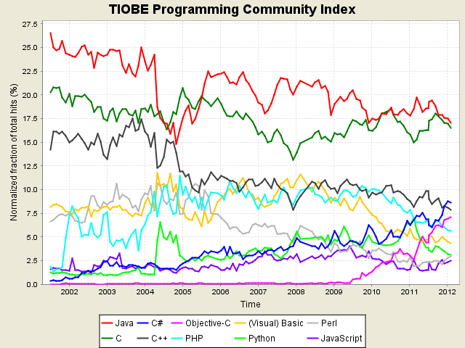
编程语言的使用比例

Slide 19
C语言的适用领域
系统程序设计
  操作系统
  编译系统
  程序开发环境
应用程序设计
数值计算
嵌入式应用

Slide 20
C语言的优点
支持结构化程序设计
兼具高级语言和低级语言的特点
  适用范围广泛
语法精炼，便于掌握
可以分块编译，便于大型程序的组织

Slide 21
C语言的缺点
运算符优先级过多，难以记忆
指针使用无限制，容易产生错误
语法过于灵活，容易产生歧义
语言过于精练，一些拼写错误较难发现
类型定义较复杂，不容易理解
Notes:
优点大于缺点，因此被广泛接受，具有不可替代的位置。

Slide 22
课程讲授内容
C语言中应当深入理解的内容
  数值和变量
  指针、结构和类型
  函数和递归
  风格和技巧
  程序的组织结构
  程序的预处理

Slide 23
课程讲授内容(续)
程序设计方面应当加强的内容
  程序设计的基本过程和方法
  编译调试/测试技术
  程序的优化
  常用的库函数
  常见的程序模式
  常用的工具

Slide 24
课程讲授方法
重点讲授：
  基本概念和方法
  程序设计的方法
语言的细节以自学为主
  巩固概念
  课后复习
  上机练习
Notes:
怎么讲？

Slide 25
课程讲授方法(续)
课堂讨论
课堂答疑
网上讨论
根据反馈调整进度
课堂纪律

Slide 26
课程的对象
具有一定的C语言程序设计基础
  C语言(一)考试成绩在及格以上
有兴趣提高程序设计水平
  愿意投入必要的时间和精力
  勇于面对困难
期望提高能力、增加知识
  在获取学分方面性价比不高
Notes:
给谁讲？

Slide 27
学习的目的
能力的培养
  学习的能力
  分析的能力
  解决问题的能力
  工程性实践的能力
知识的增加
  深入理解C语言
  掌握程序设计的原则和方法
Notes:
成年人。未来的发展和竞争。

Slide 28
学习的方法
学用结合，重视实践
  语法和语义：在实践中加深记忆
  语言的运用：在实践中理解和掌握
认真分析范例，掌握语言要素的运用方式
注意程序的整体结构和风格
深入透彻地掌握一种基本语言
注重思维方法的改进和提高
  思维的逻辑性、条理性、严密性

Slide 29
学习的方法(续)
多读、多想、多写
  多读：阅读经典程序
  多想：勤于思考，不断改进
    思考经典程序中语言的使用方法
    思考学习、工作、生活中的问题如何用程序求解
  多写：自学的过程中以程序设计练习为主
Notes:
怎么学？

Slide 30
学习的方法(续)
程序设计练习
  多做习题
    注意习题的难度
    做对习题：掌握基本方法和要领
    做好习题：养成专业的习惯
    是否有更好的方法：开阔思路
  通过改正错误掌握细节
    使用编译系统作为查错的工具
    对细节掌握的程度
Notes:
做好习题：是否可以优化？是否可以简化？是否可靠和稳定？等等。

Slide 31
学习的方法(续)
熟练掌握手册的使用
能力的培养与知识的掌握
读书和实践
多交流
大学与中学的差别
  自主学习
  面向未来

Slide 32
工科与理科的差别
理科
  理解概念，掌握原理
工科
  理解概念，掌握原理
  运用原理，解决问题
  注重细节，保证质量
    功能、性能、可靠性
    使用方式和使用环境

Slide 33
相关课程
数据结构
算法分析
编译系统
操作系统

Slide 34
教材
C程序设计思想与方法
  尹宝林
  机械工业出版社 2008
  ISBN 978-7-111-25495-9

Slide 35
参考书目
C程序设计语言(第二版) (机械工业出版社）
  The C programming Language (second edition)
    Brian W. Kernighan & Dennis M. Ritchie
程序设计实践 (机械工业出版社）
  The Practice of Programming
    Brian W. Kernighan & Rob Pike

Slide 36
参考书目(续)
Unix程序设计环境 (Printice Hall）
  Unix Programming Environment
    Brian W. Kernighan & Rob Pike
深入理解计算机系统
  R. E. Bryant, D. O’Hallaron
    中国电力出版社(中译本) ，电子工业出版社

Slide 37
课程作业和考核
课后作业
  上机练习，网上辅导
  总成绩评定时参考
期末考试
  上机考试，独立完成
  开卷，可带教材和参考书2本
  不可携带电子介质

Slide 38
课程网站
网址：
  http://gait.buaa.edu.cn/cprog/
功能
  课程介绍
  重要通知
  讲义下载
  常见问题、论坛、email联系方式
  相关信息和链接

Slide 39
练习和考试工具
基于网络
Web页面
自动处理
  公布题目
  提交答案
  答案评测
  成绩分发

Slide 40
练习和考试工具(续)
使用方法
  网址：
    http://gait.buaa.edu.cn:8765
  先注册，后使用
    注册：即日起至第4周
    登录：注册名和密码
    练习：做题顺序任意
    提交和评测：练习时可多次提交，即时评测；考试时可多次提交，定时评测

Slide 41
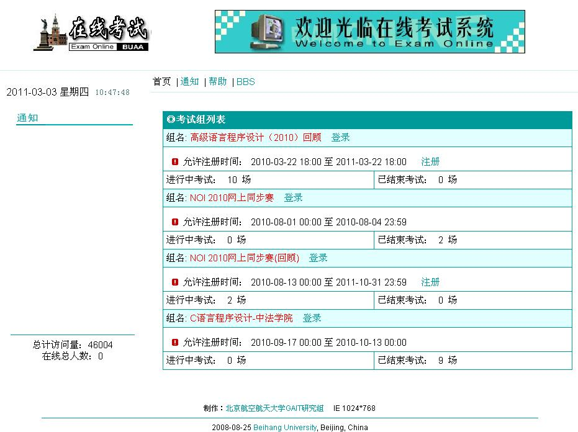

Slide 42
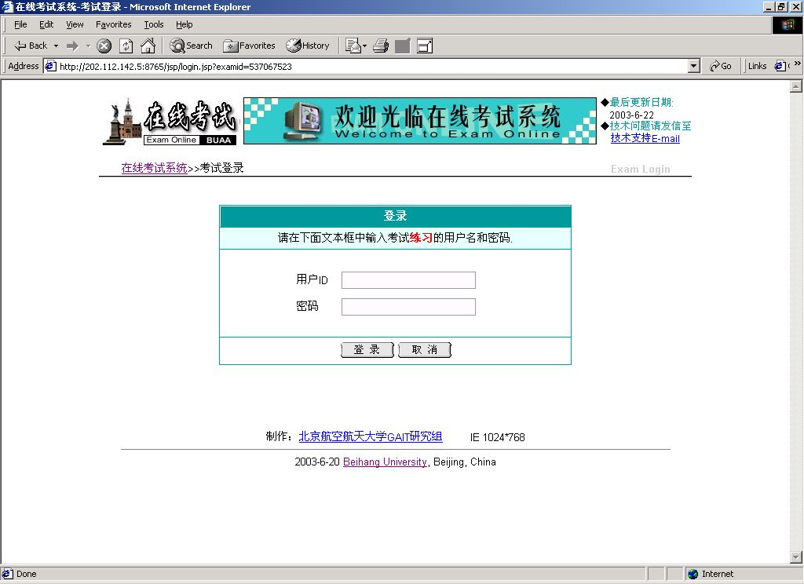

Slide 43
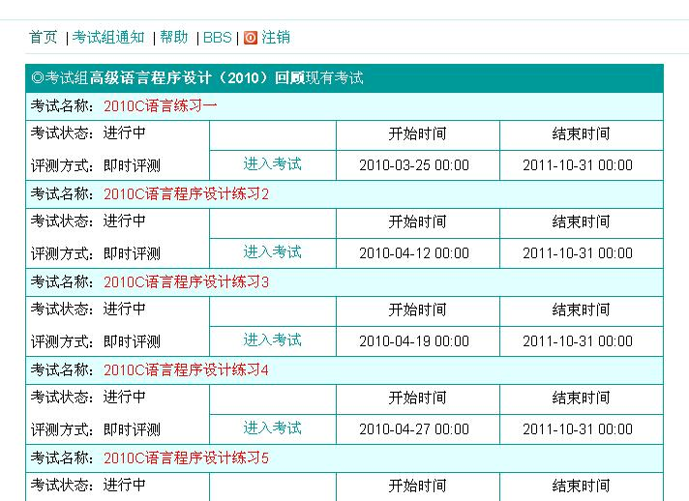

Slide 44
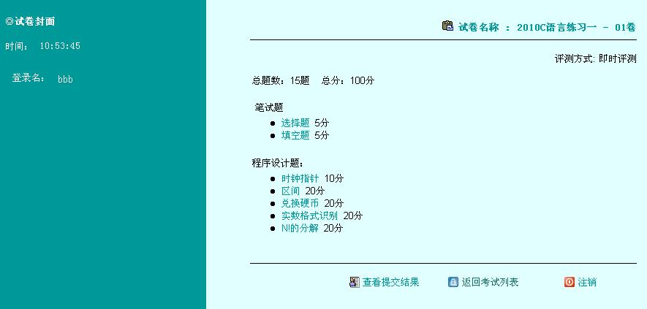

Slide 45
